Slide 2
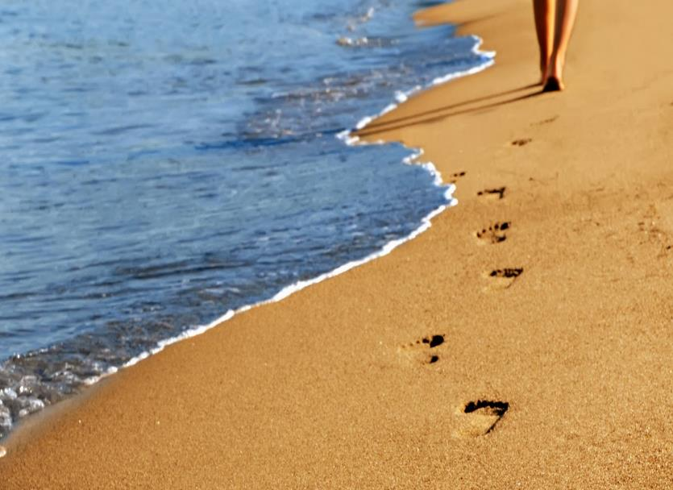
Marcos 10, 17-30
LECTIO DIVINA – DOMINGO 28º TO –Ciclo B
LO HEMOS DEJADO TODO Y TE HEMOS SEGUIDO
LO HEMOS DEJADO TODO Y
TE HEMOS SEGUIDO.
10 octubre 2021

Slide 3
Ambientación: Al centro un bastón y unas sandalias, como símbolo del seguimiento de Jesús desde la austeridad.
Cantos sugeridos: Pescador de hombres; Jesús te seguiré; Joven rico.

Slide 4
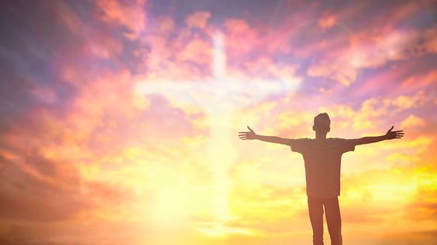
AMBIENTACIÓN:
El Evangelio nos propone el máximo bien al que puede aspirar el ser humano: la vida eterna. El que quiere alcanzarla descubre que merece la pena dejarlo todo y seguir los pasos de Jesús, imitando el ejemplo de los discípulos.

Slide 5
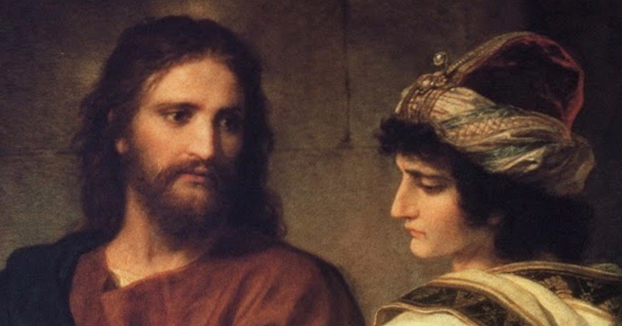
Oración inicial
Señor Jesús, un joven se te acerca reconociendo que Tú le podías ayudar a encontrar eso que buscaba,
…la vida eterna, pero ahí Tú le invitaste a que diera algo más de sí,
y así se desprendiera de todos sus bienes, para seguirte y estar contigo, y ante tu invitación de vender todo
y darlo a los pobres, y después seguirte,

Slide 6
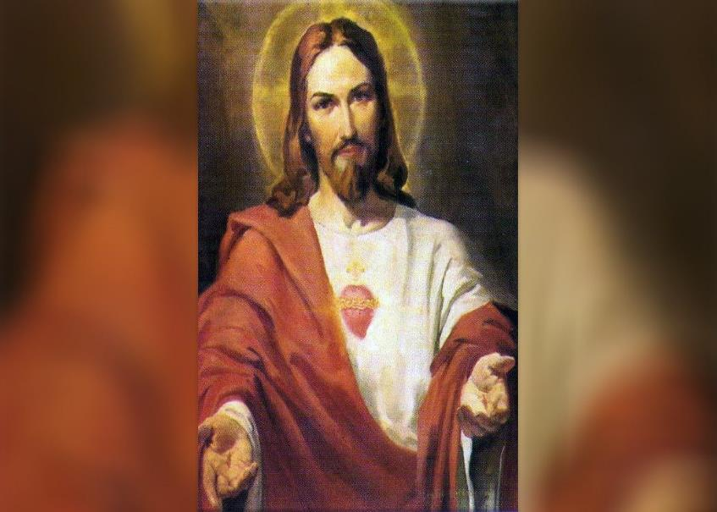
él fue incapaz de encontrar en ti
su seguridad y su fortaleza,
y no aceptó tu invitación.
Danos Señor, la gracia
de ser conscientes de lo que implica
seguirte y estar contigo,
y ayúdanos a decirte Sí,
y seguirte con todo el corazón
siendo Tú nuestra seguridad y nuestra riqueza,
el sentido de todo lo que somos y tenemos. AMÉN.

Slide 7
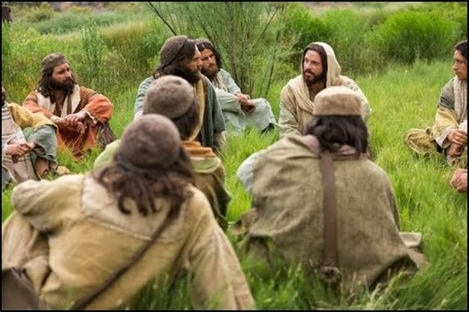
LECTIO
¿Qué dice el texto? Marcos 10, 17-30
Motivación:
Jesús continua instruyendo a sus discípulos camino a Jerusalén. El tema central es el Reino de Dios. Es búsqueda en el hombre rico, exigencia de seguimiento, abandono de la riqueza, regalo de Dios, promesa del Maestro. Escuchemos.

Slide 8
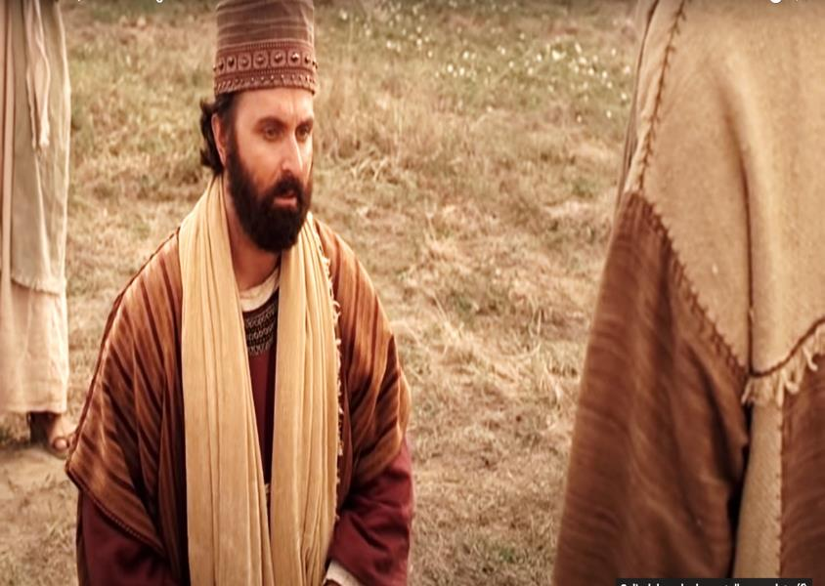
Marcos 10, 17- 3 0
En aquel tiempo, cuando salía Jesús al camino, se le acercó uno corriendo, se arrodilló y le preguntó: «Maestro bueno, ¿qué haré para heredar la vida eterna?”

Slide 9
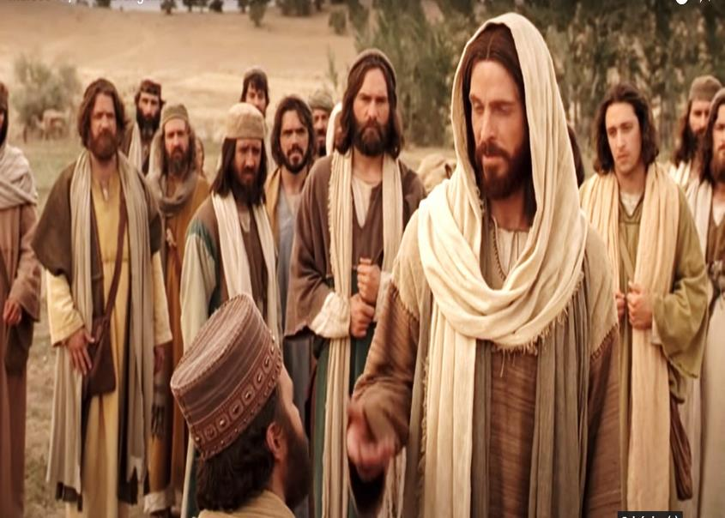
Jesús le contestó: «¿Por qué me llamas bueno? Sólo Dios es bueno. Ya sabes los mandamientos: no matarás,
no cometerás adulterio, no robarás, no darás falso testimonio, no estafarás, honra a tu padre y a tu madre».

Slide 10
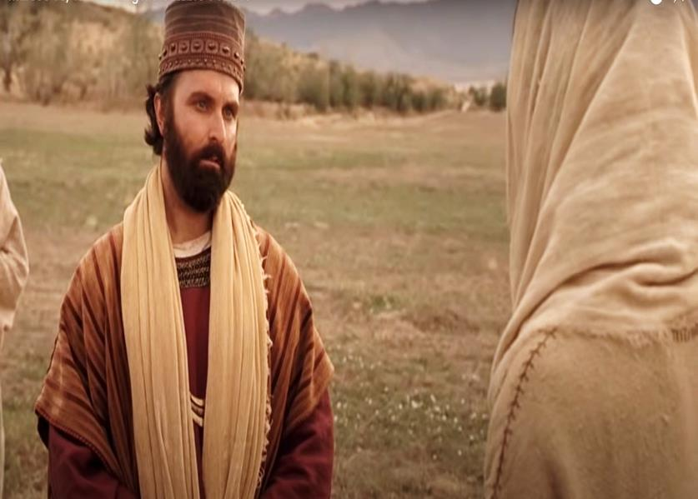
Él replicó: «Maestro, todo eso lo he cumplido desde pequeño».
Jesús lo miró con cariño y le dijo:

Slide 11
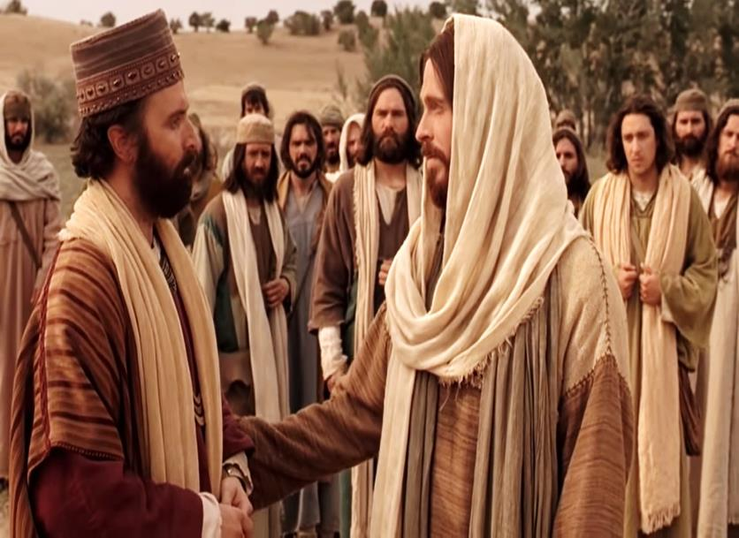
– «Una cosa te falta: anda, vende lo que tienes, dale el dinero a los pobres, así tendrás un tesoro en el cielo y luego: sígueme”.

Slide 12
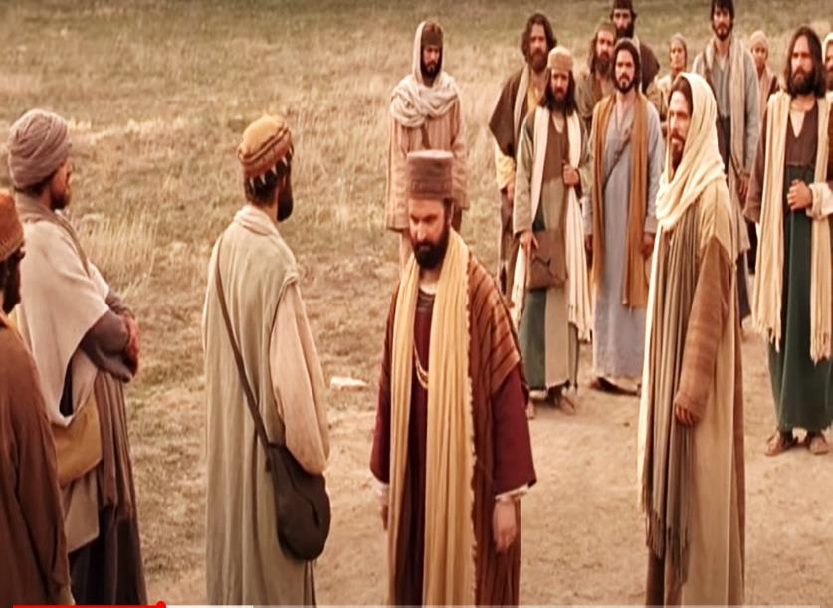
Pero él, abatido por estas palabras, se fue entristecido, porque tenía muchos bienes.

Slide 13
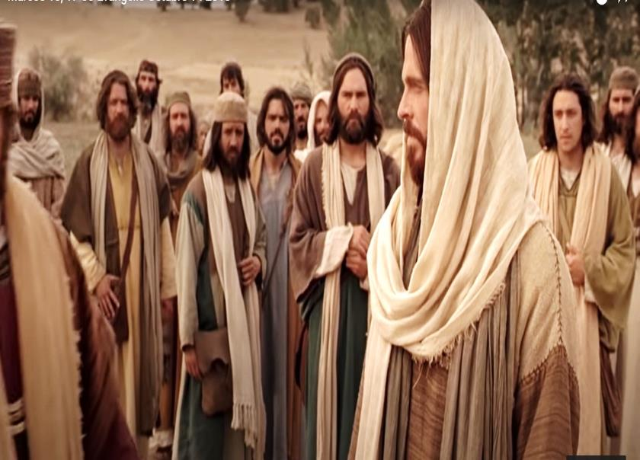
Jesús mirando alrededor, dijo a sus discípulos: «¡Qué difícil les va ser a los ricos entrar en el reino de Dios!». Los discípulos se extrañaron de estas palabras.

Slide 14
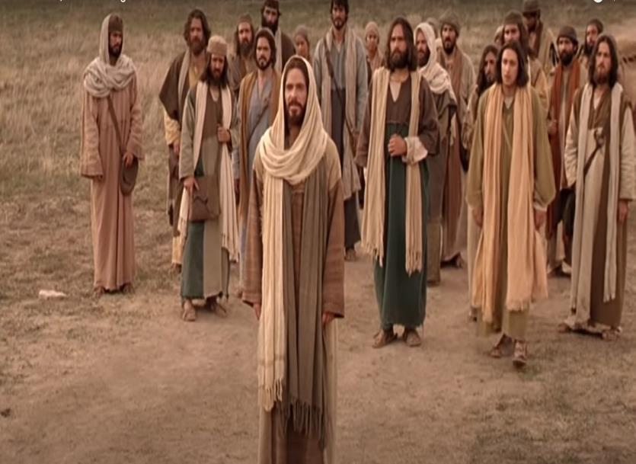
Jesús añadió: «¡Que difícil es para los que tienen riquezas entrar en el reino de Dios! Es más fácil que un camello pase por el ojo de una aguja, que un rico entre en el reino de Dios».

Slide 15
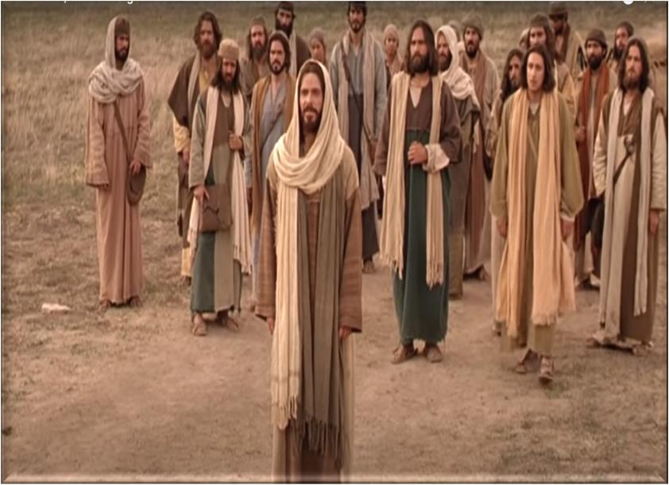
Ellos se espantaron y comentaban: – «Entonces, ¿quién puede salvarse?»

Slide 16
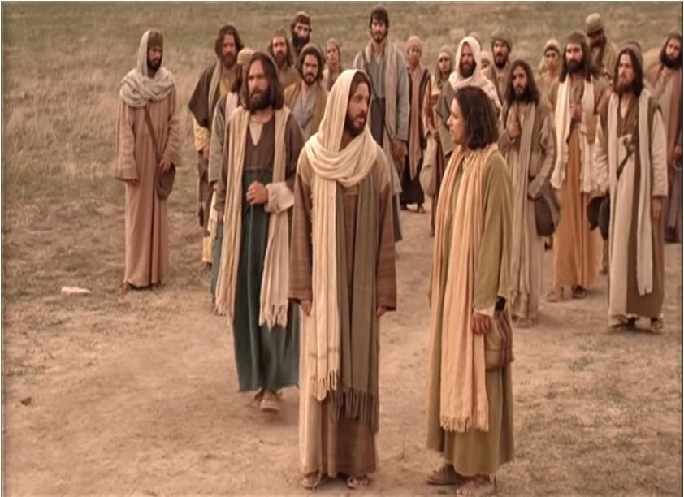
Jesús mirándolos fijamente, les dijo: «Es imposible para los hombres, más no para Dios. Dios lo puede todo».
Pedro entonces le dijo: «Mira, nosotros lo hemos dejado todo y te hemos seguido».

Slide 17
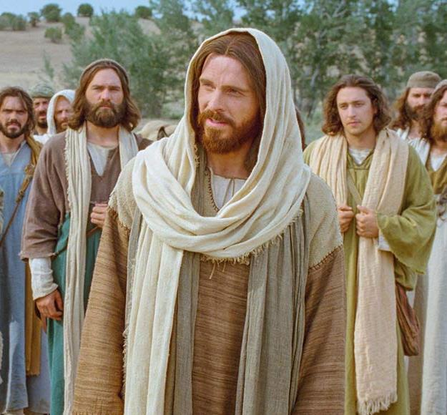
Jesús les dijo: «Les aseguro que quien deje casa, o hermanos o hermanas, o madre o padre, o hijos o tierras, por mí y por el Evangelio,

Slide 18
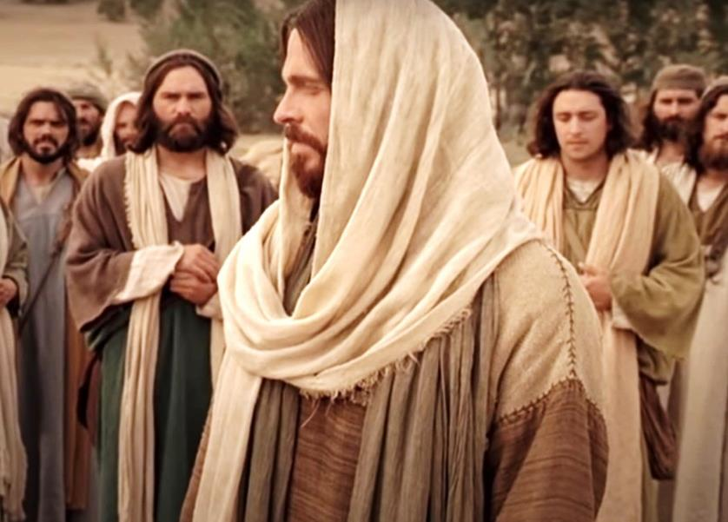
recibirá ahora, en este tiempo, cien veces más –casas y hermanos y hermanas y madres e hijos y tierras, con persecuciones-, y en el mundo futuro, vida eterna».

Slide 19
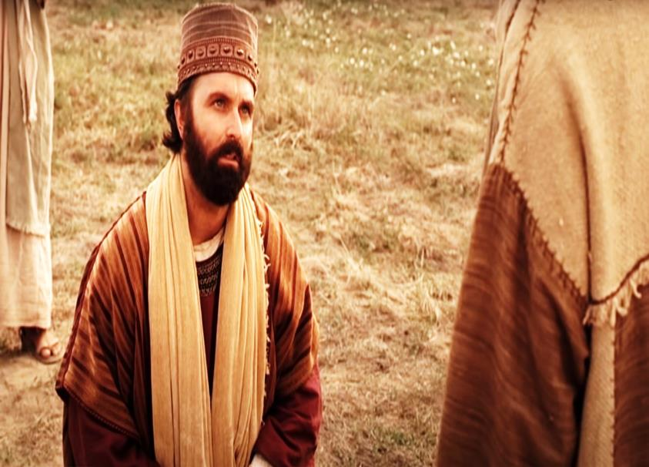
Preguntas para la lectura:
¿Qué gestos tiene el hombre cuando ve a Jesús y qué le pregunta?

Slide 20
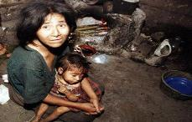
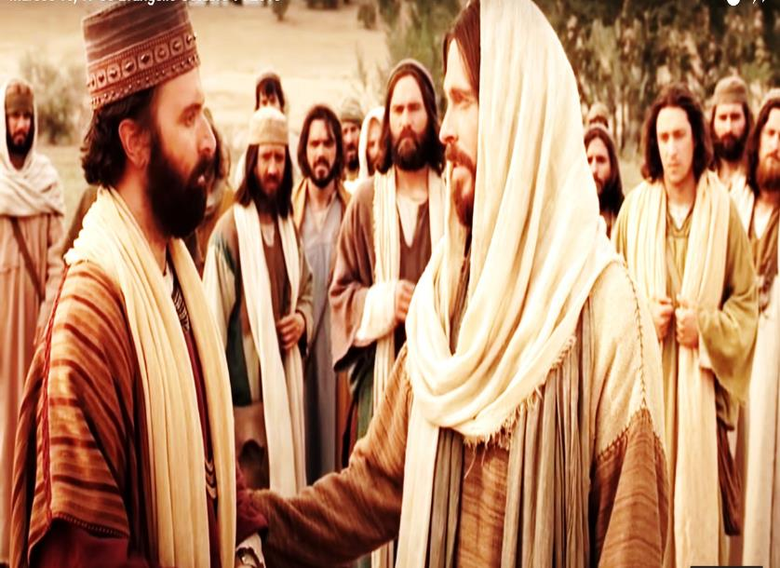
¿Qué responde Jesús? ¿Qué le pide a aquel hombre para que herede la vida eterna?

Slide 21
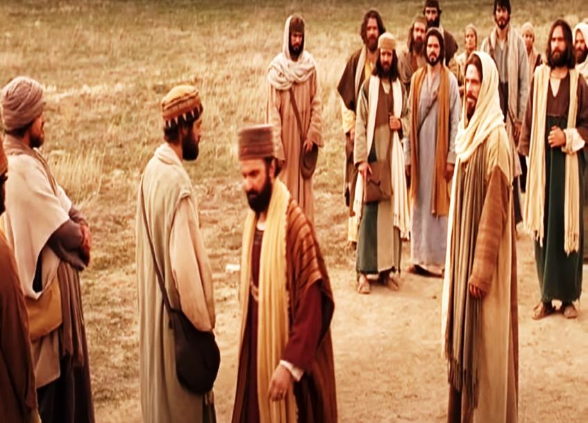
¿Cómo reacciona el hombre ante la propuesta de Jesús?

Slide 22
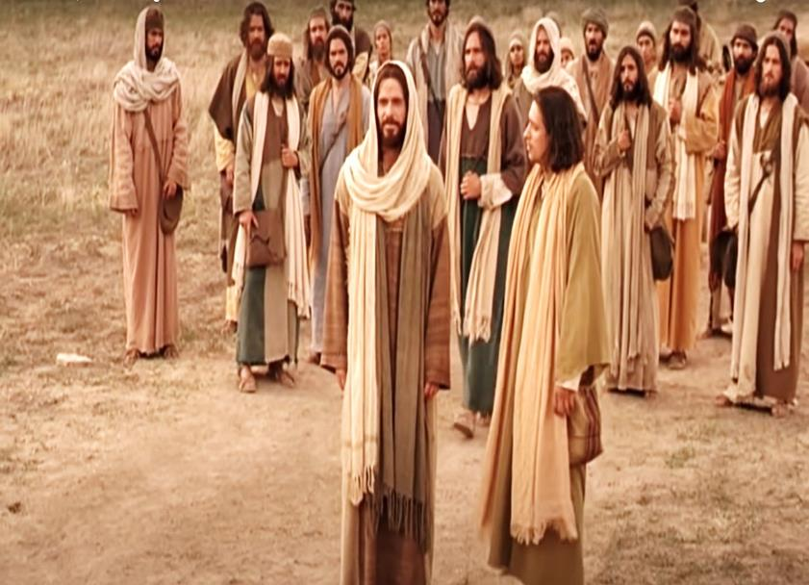
¿Qué dice Jesús a sus discípulos?

Slide 23
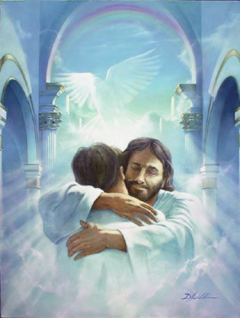
¿Qué recompensa tendrán los que sigan a Jesús?

Slide 24
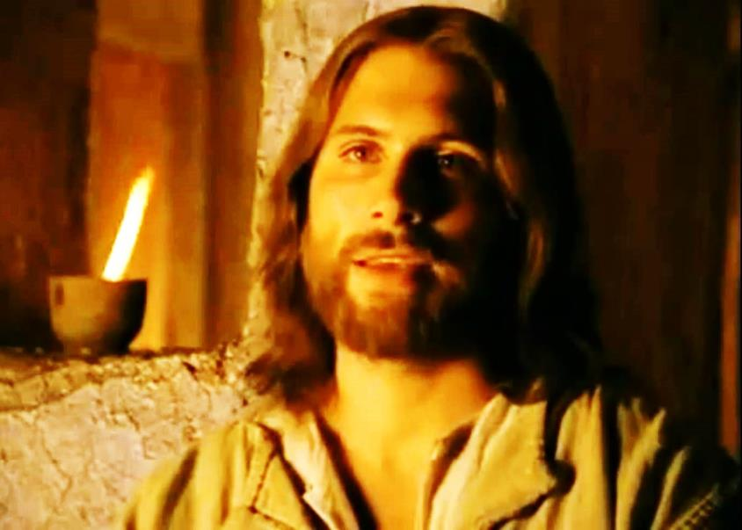
MEDITATIO
¿Qué ME dice el texto?
Motivación:
El rico escucha a Jesús desde su riqueza. Cada uno de nosotros, en nuestra circunstancia concreta,
si queremos alcanzar la vida eterna tendremos que dejarlo todo, atender a las necesidades de los hermanos que carecen de bienes, e iniciar el camino tras Jesús.

Slide 25
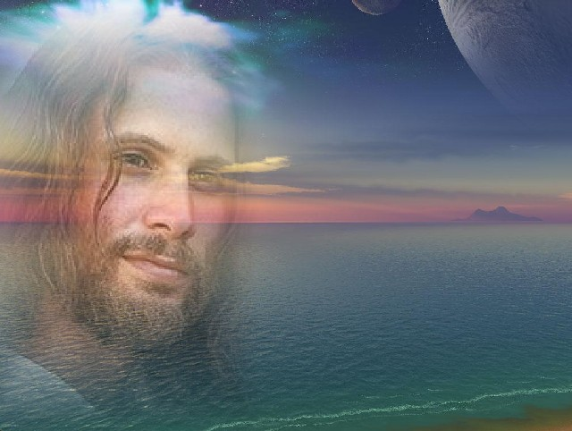
¿Jesús tiene tanto atractivo en mi vida como para dejarlo todo en sus manos y seguir tras él?

Slide 26
¿Cuáles son las cosas que me separan del Señor, esas cosas en las que estoy aferrado, eso que ocupa el centro de mi corazón y de mi vida?

Slide 27
¿Hasta dónde llega mi desapego a las riquezas?

Slide 28
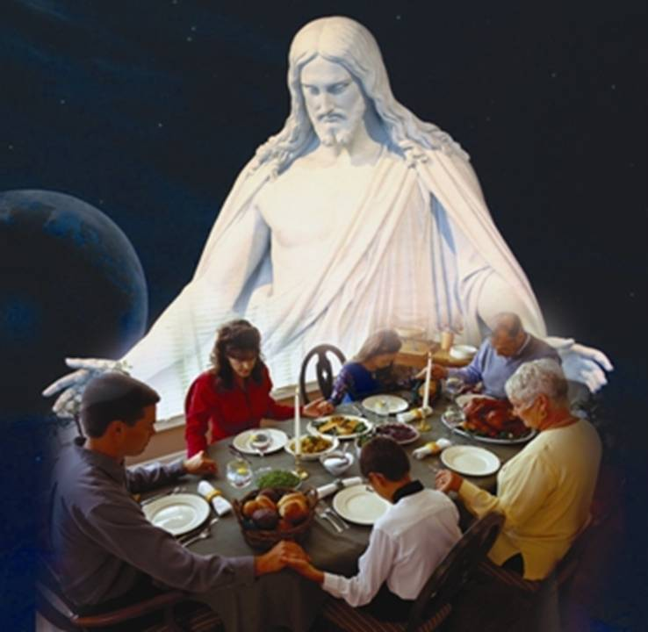
¿Qué estoy haciendo para vivir cada vez más en comunión con el Señor,
para que mi vida sea expresión viva de su amor y de su proyecto?

Slide 29
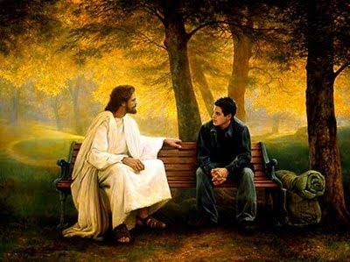
ORATIO
¿Qué le digo al Señor motivado por su Palabra?
Motivación:
“Jesús le miró fijamente con cariño...” Cada llamada al seguimiento va acompañada de esta mirada cariñosa de Jesús, de su invitación a crecer en intimidad con él. Sabemos de nuestra incapacidad para hacer en solitario el camino del Reino: el Señor, para quien todo es posible, es nuestro guía y nuestra fuerza.

Slide 30
• Luego de un tiempo de oración personal, podemos compartir en voz alta nuestra oración. También, recitar el salmo responsorial que corresponde a este domingo (Salmo 89).

Slide 31
Salmo 89
Enséñanos a calcular nuestros años, para que adquiramos un corazón sensato. Vuélvete, Señor, ¿hasta cuándo? Ten compasión de tus siervos.
Sácianos, Señor, de tu misericordia.

Slide 32
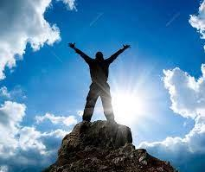
Por la mañana sácianos de tu misericordia, y toda nuestra vida será alegría y júbilo. Danos alegría, por los días en que nos afligiste, por los años en que sufrimos desdichas.
Sácianos, Señor, de tu misericordia.

Slide 33
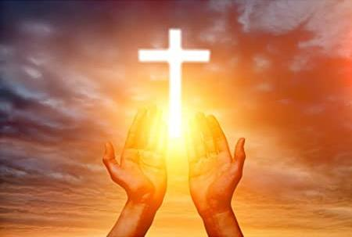
Que tus siervos vean tu acción, y sus hijos tu gloria. Baje a nosotros la bondad del Señor, y haga prósperas las obras de nuestras manos.
Sácianos, Señor, de tu misericordia.

Slide 34
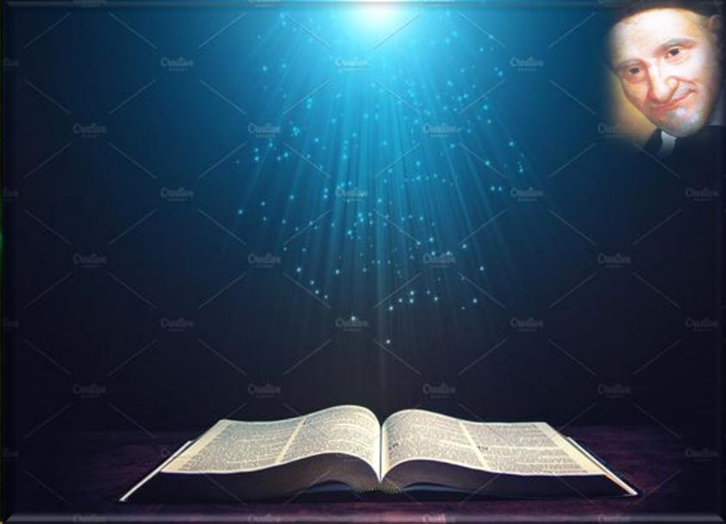
CONTEMPLATIO
¿Qué me lleva a hacer el texto?
Motivación:
San Vicente exalta la pobreza de Jesús y de todos aquellos que quieren seguirle:
“...Bienaventurados los pobres de corazón y de afecto, porque su herencia es el reino de los cielos. Esa es la primera razón que el Salvador del mundo alega para llevar a los hombres al amor de la pobreza: los pobres son bienaventurados. ¡Qué gran razón para amar la pobreza, pues es ella la que nos da la felicidad! Pero ¿en qué consiste esa bienaventuranza? Hela aquí, como una segunda razón para confirmar la primera: porque de ellos es el reino de los cielos.

Slide 35
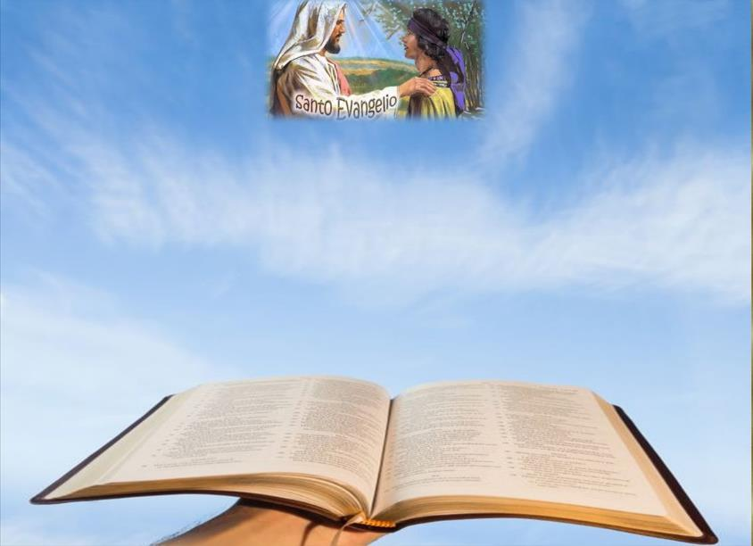
Y después de estas razones, nos enseña lo que es la pobreza. Cuando aquel joven fue a buscar a nuestro Señor para que le dijera lo que tenía que hacer para asegurar su salvación, Jesús le dijo: véndelo todo, no te reserves nada. Así dice y explica perfectamente en qué consiste la pobreza: en una perfecta renuncia a todas las cosas de la tierra; una renuncia completa... (XI, 171)

Slide 36
Compromiso:
Me esforzaré esta semana por dejar alguna de esas “riquezas” que me
impiden seguir con libertad y generosidad a Jesús.

Slide 37
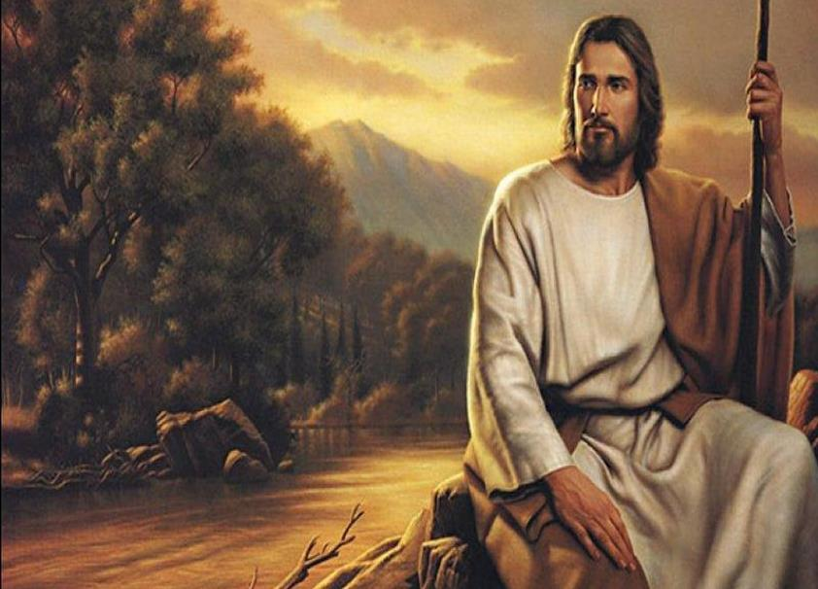
Oración final
Sólo tú, Señor de la verdad,
conoces el fondo de nuestro corazón...
Tú das valor a nuestras acciones
y sólo tú puedes convertirlas
en sabias y acertadas.
Renuévanos en Cristo tu Hijo,
sabiduría eterna y verdadera,
para que elijamos la mejor parte,
para que te busquemos siempre a Ti
y a nuestros hermanos,
en todo aquello que decidamos y hagamos Ilumínanos con tu Palabra
y no dejes que nuestro corazón
se entristezca equivocado
al escuchar tu llamada al seguimiento
y al encuentro de tu rostro
en la causa de los más pobres y pequeños. AMEN

Slide 38
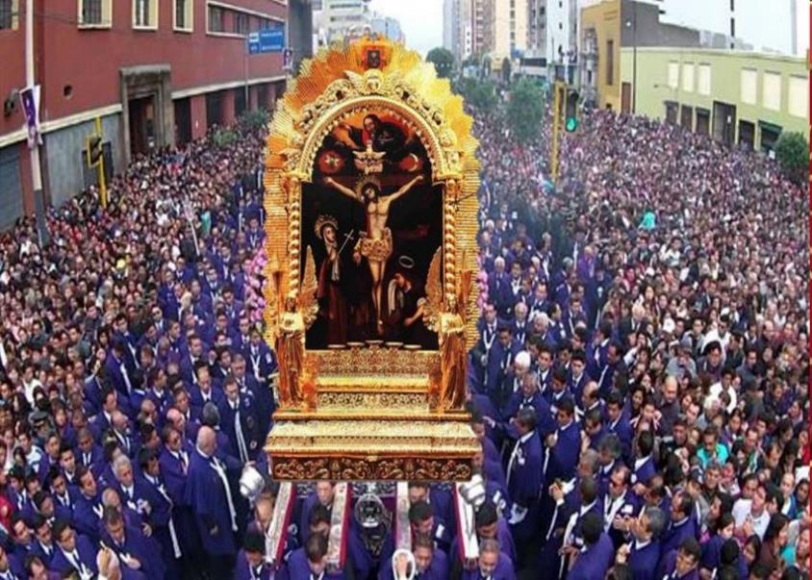
Texto de Lectio Divina: Padre César Chávez Alva (Chuno) C.ongregación de la Misión.
Power Point : Sor Pilar Caycho Vela - Hija de la Caridad de San Vicente de Paúl

